Slide 1
Великая
Отечественная
война
1941-1945

Slide 2
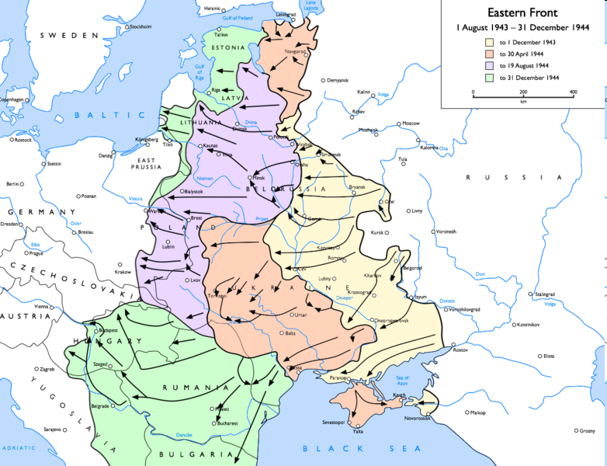
1944 год Десять сталинских ударов

Slide 3
Впервые «десять ударов» были перечислены лично
И. В. Сталиным в докладе «27-я годовщина Великой
Октябрьской социалистической революции» от 6 ноября
1944 года.
Выражение «Десять сталинских ударов» было вызвано к
жизни не столько культом личности И. В.Сталина, сколько
констатацией факта, что эти десять ударов были нанесены
армией под руководством Верховного Главнокомандующего
(тогда ещё Маршала Советского Союза) И. В. Сталина.
(аналогично «Суворовскому переходу через Альпы»).

Slide 4
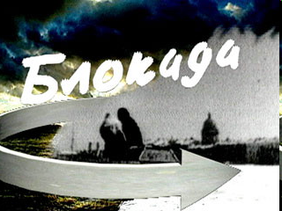
Первый удар: январь 1944 г - стратегическая наступательная операция с целью разгрома группировки немцев под Ленинградом и Новгородом.
Результат:
27 января 1944 г – снятие блокады Ленинграда.
Значение: созданы благоприятные условия для освобождения Прибалтики и разгрома противника в Карелии.

Slide 5
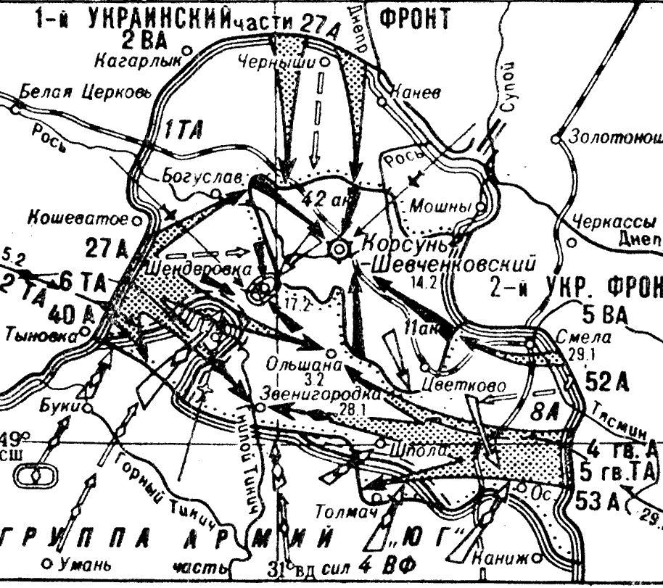
Второй удар: Корсунь-Шевченковская операция (24 января — 17 февраля 1944) .
Разгромив немецкие группы
армий «Юг» и «А» на реке
Южный Буг, советские войска
освободили всю Правобережную
Украину.
Значение:
созданы условия для
последующего удара в Белоруссии
и разгрома немецко-румынских
войск в Крыму и под Одессой в
апреле—мае 1944 года

Slide 6
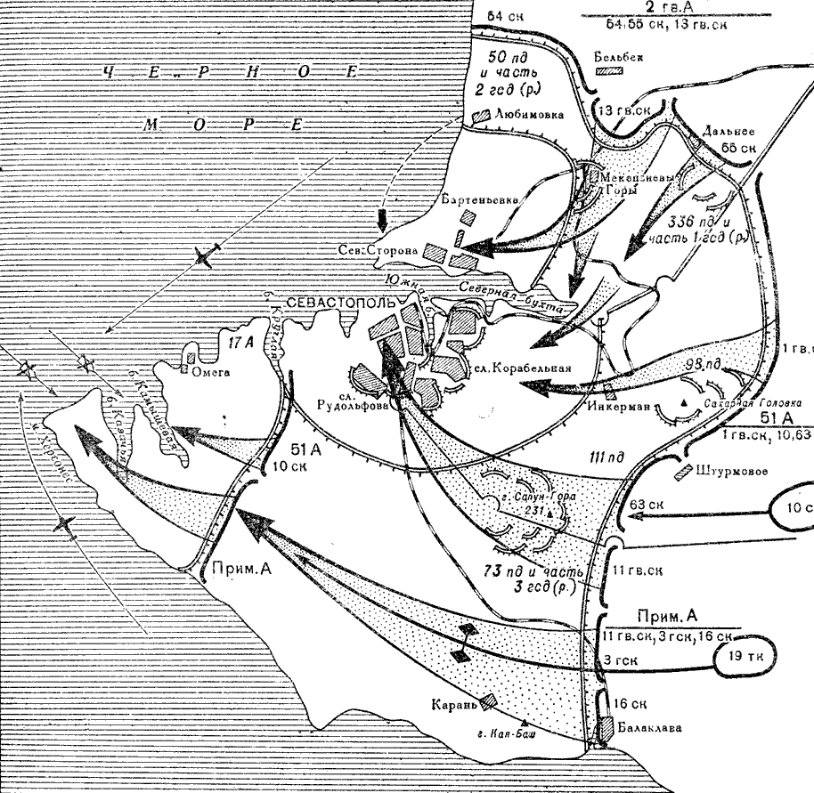
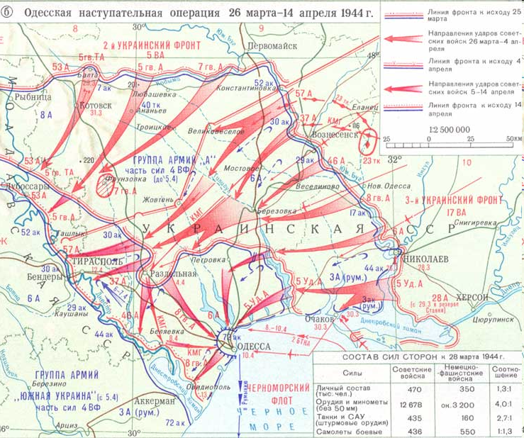
Третий удар: Одесская операция (1944), Крымская операция
Освобождены Симферополь
и Севастополь.
Освобождены Николаев и Одесса

Slide 7
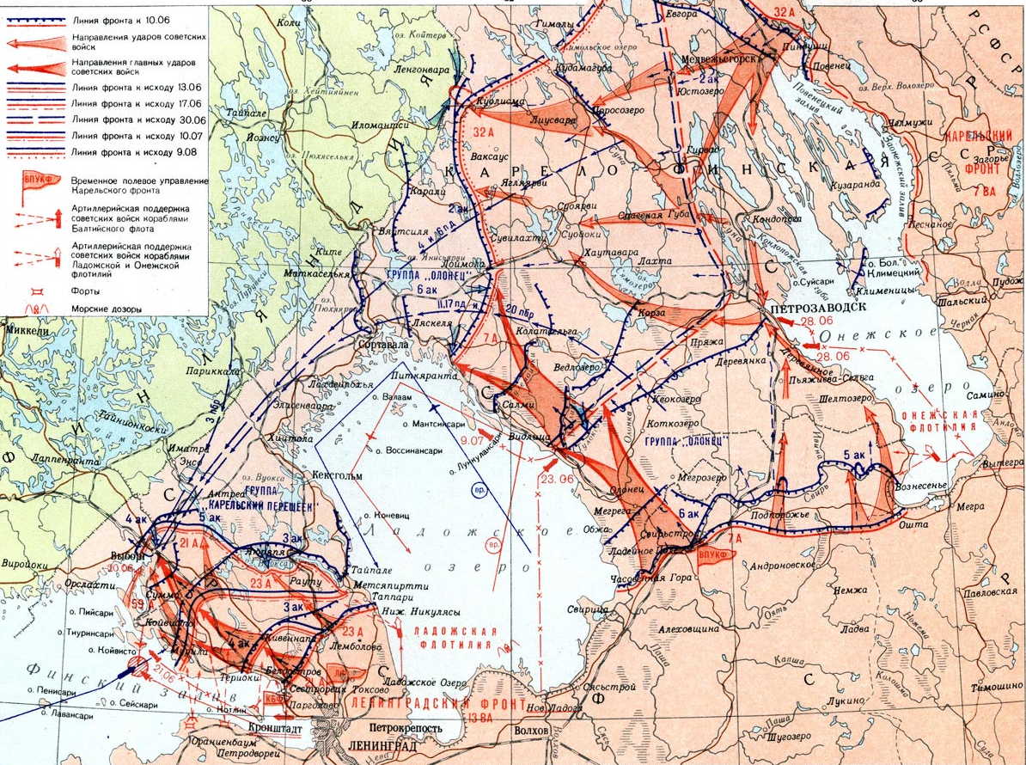
Четвёртый удар: Выборгско-Петрозаводская операция (10 июня — 9 августа 1944 года)
- наступление советских войск в Карелии, с целью ликвидации угрозы Ленинграду, а также выведение Финляндии из войны.
В результате советские войска разгромили финскую армию освободили города Выборг, Петрозаводск и большую часть Карело-Финской ССР.

Slide 8
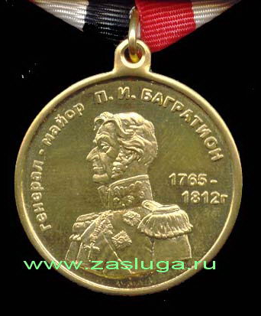
Пятый удар: Белорусская операция «БАГРАТИОН» (23 июня—29 августа 1944г.)
Крупномасштабное
наступление 1-го,2-го,3-го
Белорусского и 1-го
Прибалтийского фронтов с
целью освобождения
Белоруссии, части Латвии и
Литвы.
ЗНАЧЕНИЕ: освобождена
Белоруссия, почти полностью
разгромлена группа армий
«Центр», выход на
границу с Германией.
Медаль " Участнику операции "Багратион»

Slide 9
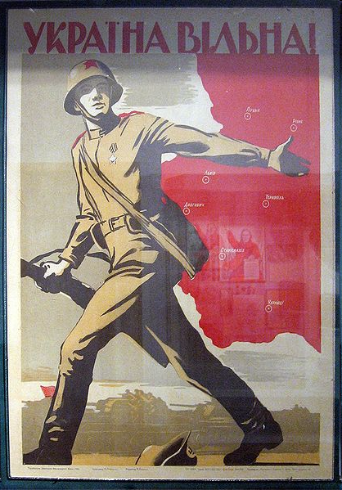
Шестой удар: Львовско-Сандомирская операция (июль - август 1944 г)
Советские войска разгромили
немецкую группировку под
Львовом.
Результат: освобождена Западная Украина; советские войска форсировали Вислу и образовали мощный плацдарм западнее г. Сандомир.
Плакат «Украина свободна!», 1944

Slide 10
Седьмой удар: Ясско-Кишинёвская операция, Румынская операция (август - сентябрь 1944 г.)
Результат:
разгром крупной группировки немецко-румынских войск,
освобождена Молдавская ССР
выведены из строя союзницы Германии - Румыния, а затем Болгария
открыт путь для советских войск
в Венгрию и на Балканы.
Памятник в честь освобождения
Молдавии в центре Кишинёва

Slide 11
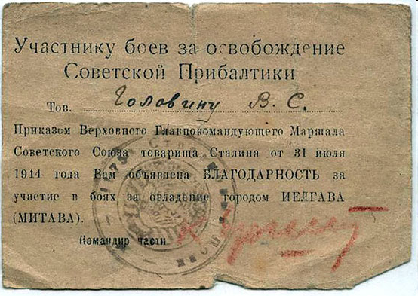
Восьмой удар: Прибалтийская операция (сентябрь - октябрь 1944 г)
Результат:
советские войска отрезали от
Восточной Пруссии, разгромили
более 30 немецких дивизий.
Освободили Эстонскую ССР,
Литовскую ССР, бо́льшую часть
Латвийской ССР.
Финляндия была вынуждена
выйти из войны.

Slide 12
Девятый удар: Восточно-Карпатская операция, Белградская операция (октябрь - декабрь 1944 г)
Наступательные операции в Карпатах и в восточной части
Югославии.
Результат:
очищена большая часть территории Венгрии
освобождена Закарпатская Украина
оказана помощь в освобождении Чехословакии и
Югославии
созданы условия для последующего удара по Австрии и
Южной Германии
Венгрия объявила войну Германии

Slide 13
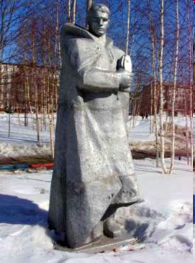
Десятый удар: Петсамо-Киркенесская операция (октябрь 1944 г)
операция войск Карельского фронта
и Северного флота по разгрому 20-й
немецкой армии в Северной
Финляндии.
Результат:
освобождён район Печенги и ликвидирована угроза северным морским путям СССР
25 октября вступили в пределы союзной Норвегии.

Slide 14
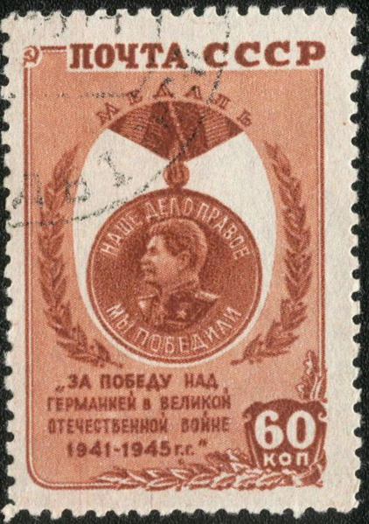
Результаты 10 сталинских ударов
Были разбиты и выведены из строя 136 дивизий противника, из них около 70 дивизий были окружены и уничтожены.
Были выведены из строя союзницы Германии — Румыния, Болгария, Финляндия, Венгрия.
В 1944 году вся территория СССР была очищена от немецко-фашистских захватчиков, и военные действия были перенесены на территорию Германии и её союзников.
Успехи Советской Армии в 1944 году предрешили окончательный разгром нацистской Германии в 1945 году.

